Slide 1
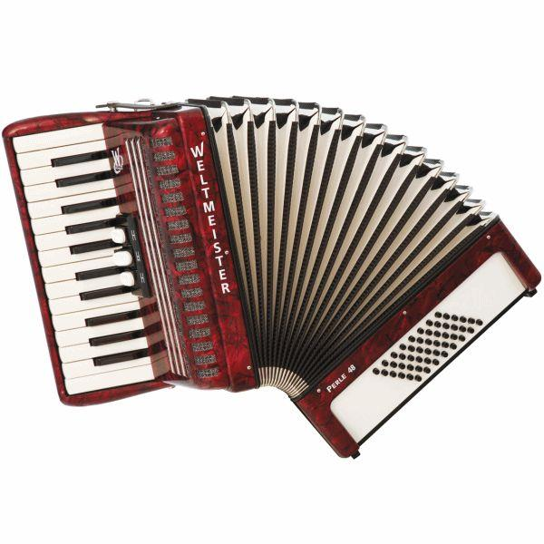
Школьная научно-исследовательская конференция обучающихся.
«Шаг в науку»
"Удивительный аккордеон"
Российская Федерация
Забайкальский край
Выполнил: ученик 6 класса
МАОУ «СОШ № 2»
Бояркин Александр Викторович
Научный руководитель:
Белогурова Валентина Владимировна
Учитель музыки
МАОУ «СОШ № 2»
г. Краснокаменск

Slide 2
В представленной исследовательской работе я хочу изучить историю появления музыкального инструмента аккордеон .
Цель: узнать историю появления аккордеона, проследить путь его развития, выяснить, почему аккордеон считают самым универсальным инструментом.
Метод исследования: проанализировать теоретические сведения о возникновении и устройстве аккордеона, а также степень распространенности и универсальности данного музыкального инструмента.
Теоретическая и практическая значимость исследования: работая над этой темой, я узнал о памятниках, посвященных аккордеону, гармошке и играющим на них музыкантах.

Slide 3
План исследования.
Форма исследования – теоретическая.
Предмет исследования – музыкальный инструмент - аккордеон.
Объект исследования – музыка.
Актуальность - аккордеон в жизни русского народа были больше, чем просто музыкальные инструменты.
Цель работы - выяснить, действительно ли аккордеон удивительный музыкальный инструмент.
Практическая значимость моей работы – рассказать историю аккордеона, послушать, как звучит аккордеон.
Задачи:
•Выяснить что было до аккордеона?
•Почему, где и когда он появился?
•Исследовать историю возникновения аккордеона;
•Есть ли памятник аккордеону или аккордеонисту.
Гипотеза I. А, что если аккордеон устарел, вышел из моды, стал не нужным?
Гипотеза II. Может быть, нет на свете удивительнее инструмента, чем аккордеон - это инструмент, который невозможно ничем заменить?

Slide 4
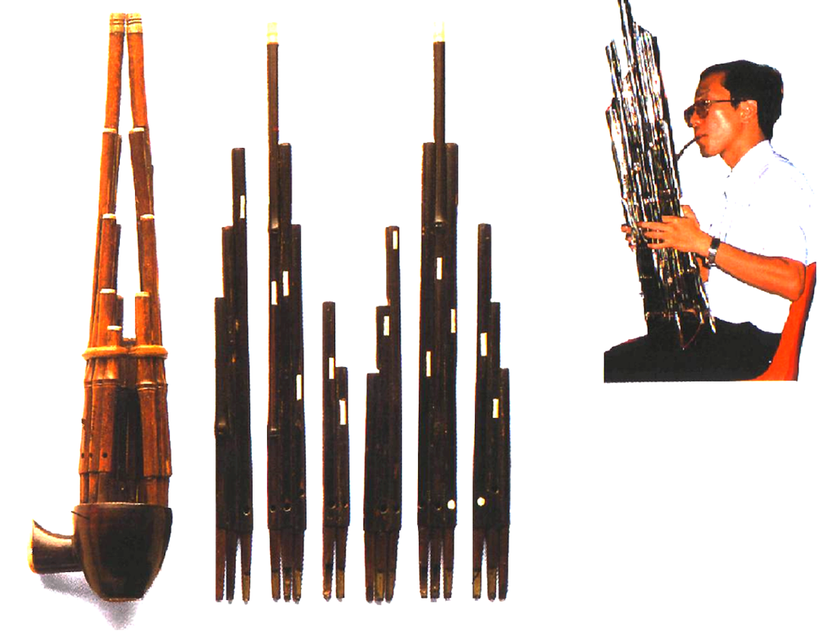

Много тысяч лет назад на Востоке существовали музыкальные инструменты, напоминающие народные баян и аккордеон: Кэн и Шен.
Они были изготовлены из нескольких трубочек, соединённых вместе и имеющих механизм-язычок.

Slide 5
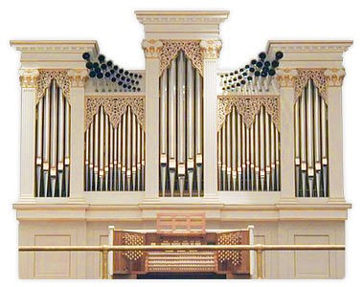
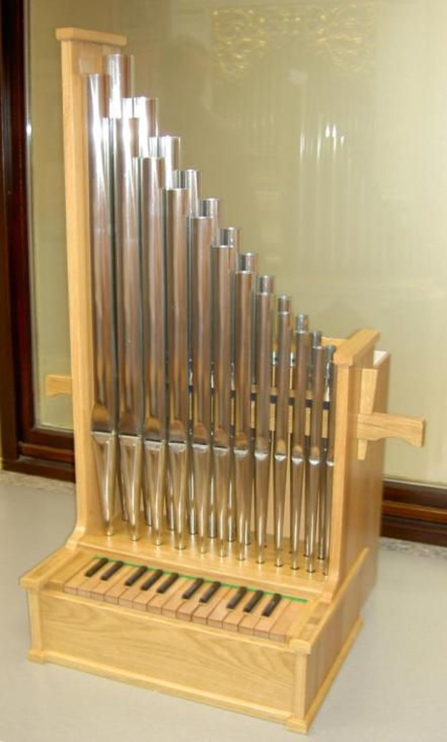
В какой-то мере предком аккордеона можно считать и орган.
Ведь наряду с крупными органами существовали и компактные варианты:
органетто или портатив. Орган

Slide 6
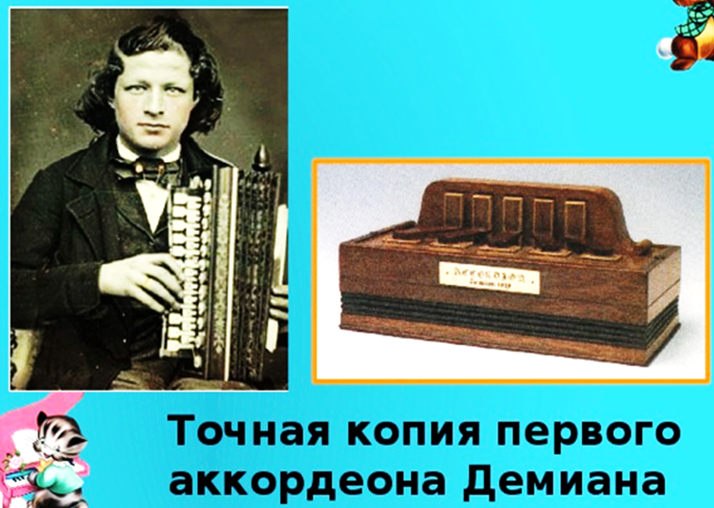
6 мая 1829 года, Кирилл Демиан официально представил авторское название своего инструмента аккордеон (Accordion).
В каждой стране инструмент начинают изготавливать мастера, и конечно, привносить свои изменения.

Slide 7
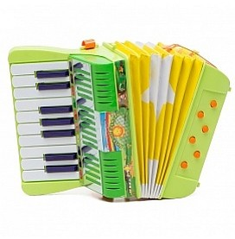
Чем же привлекал аккордеон?
Во-первых, звук.
Во-вторых, он долговечен и практически не зависим от температурных изменений при эксплуатации и хранении.
В-третьих, отмечалась легкость в обучении игре на аккордеоне.

Slide 8
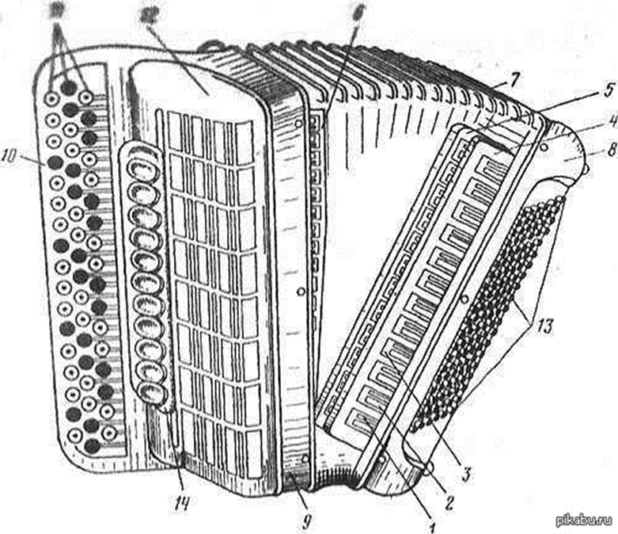
Строение аккордеона.
1 – язычок; 2-проемный клапан; 3-голосовая планка; 4-входная камера аккордов;
5-входная камера басов; 6-входные камеры мелодии; 7-мех; 8-левая часть корпуса; 9-правая часть корпуса; 10-гриф; 11-клавиши мелодии; 12-сетка;
13-кнопки клавиатуры аккомпанемента;
14-переключатели регистров мелодии и аккомпанемента.
11
12
6

Slide 9
Гармоники в России
К 40 м годам 19 века появилась в Туле первая фабрика Тимофея Воронцова, которая выпускала 10.000 гармоней в год. Это способствовало самому широкому распространению инструмента.
В России, в связи с огромным пространством страны, в каждой местности появились свои региональные разновидности инструмента, приспособленные прежде всего к особенностям фольклора той или иной местности.
Начиная со второй половины 19 столетия, гармонь всё шире используется в концертах для исполнения не только фольклора, но и классической музыки.

Slide 10
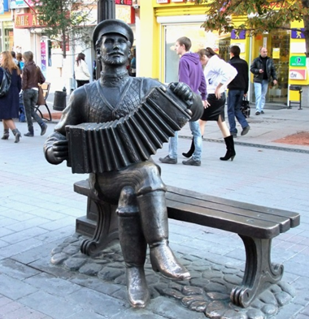
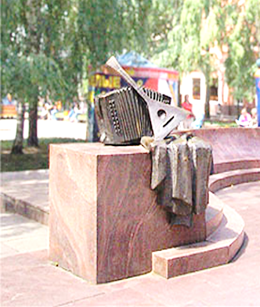
памятник аккордеону или аккордеонисту
г. Саратов, Россия г. Воронеж, Россия

Slide 11
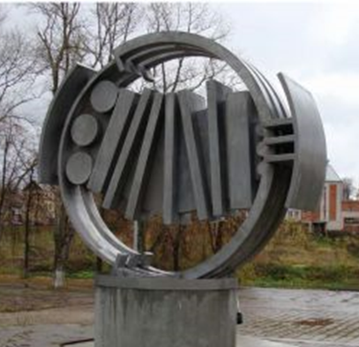
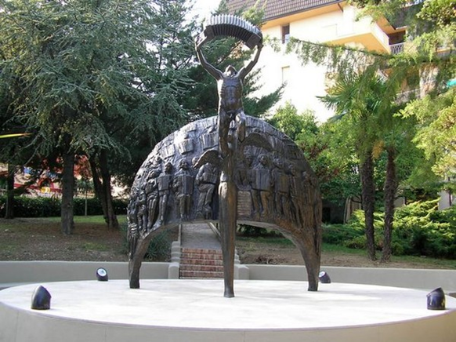
памятник аккордеону или аккордеонисту
г. Иваново, Россия г. Кастельфидардо, Италия.

Slide 12
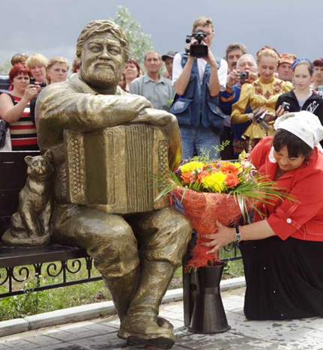
памятник аккордеону или аккордеонисту
Геннадий Заволокин. г. Томск, Россия
телеведущий программы «Играй гармонь».

Slide 13
Заключение
Аккордеон молодой инструмент. Ему более 150 лет. Он оказывает на общество большее воздействие, чем любой другой инструмент.
Его история только началась. Это значит, что аккордеон с его богатством и разнообразием звуковых красок и оттенков, любимый и удивительный музыкальный инструмент.
Сегодня аккордеоны производятся по всему миру, вручную, по мнению многих, только таким образом инструмент может получить душу. Я уверен, что аккордеон будет жить и приносить радость людям еще много лет, десятилетий и даже столетий!

Slide 14
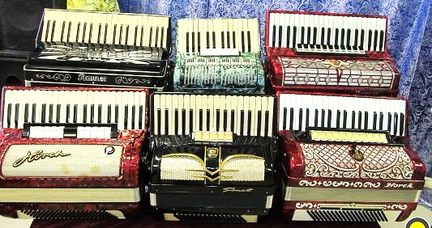
Спасибо за внимание

